Slide 1

2019
基于 EdgeX Foundry的智能家居网络设计与实现
汇报人：王静如

Slide 2
论文提纲
摘要 1 绪论 - 1.1 研究背景及意义 - 1.2 国内外研究现状 - 1.3 本文主要工作 - 1.4 本文组织结构
2 系统关键技术分析 - 2.1 EdgeX Foundry边缘计算框架分析
- 2.2 阿里云IoT平台分析 - 2.3 服务发现技术简介 - 2.4 COAP协议与LwM2M协议简介 - 2.6 本章小结
3 系统分析与总体设计
- 3.1 系统需求分析
- 3.2 系统总体设计
- 3.3 本章小结
4. 系统详细设计与实现 - 4.1 设备微服层设计与实现
- 4.2 开放服务层设计与实现 - 4.3 设备信息管理设计
- 4.4 COAP ，LwM2M 以及MQTT节点设计 - 4.5 本章小结
5 系统测试与分析
- 5.1 系统实验平台搭建 - 5.2 系统测试与性能分析 - 5.3 本章小结 6 总结与展望 - 6.1 总结 - 6.2 展望
致谢
参考文献

Slide 3
主要内容
2 IPv6与LwIP原理分析 - 2.1 IPv6主要特征及网络概述 - 2.2 IPv6编址体系与分组格式 - 2.3 IPv6邻居发现协议 - 2.4 LwIP简介 - 2.5 LwIP分析与IPv6实现 - 2.6 本章小结
tcpip_thread
API
应用程
序进程
API
传输层（TCP、UDP）
网络层（IP、ICMP）
网络接口驱动程序（MAC）
全球路由前缀
N位
子网ID
M位
接口ID
128-N-M位
Notes:
主要特征及网络概述，例如，对寻址进行了扩展，地址自动配置和相邻节点搜索等一些相对于IPv4的优势等，还有就是IPv6地址的组成格式（全局地址和本地链路地址）和分类（单播，组播，多播）及其应用。此外，IPv6邻居发现协议NDP（Neighbor Discovery Protocol）是IPv6协议体系中一个重要的基础协议。它定义了使用ICMPv6报文实现地址解析，跟踪邻居状态，重复地址检测，路由器发现以及重定向等功能。
然后是LwIP的简单介绍及其主要特性介绍与应用，以及它对IPv6的支持，通过改进LwIP的核心函数（移植DHCPv6等）使得运行LwIP的嵌入式节点都能自动获取到有效的IPv6全局地址。

Slide 4
主要内容
Device Management
Application
M2M Web
Application
M2M Web
Application
3 LwM2M协议分析与改进 - 3.1 LwM2M协议简介 - 3.2 LwM2M架构与接口分析 - 3.3 LwM2M的资源模型分析 - 3.4 LwM2M设备管理功能分析 - 3.5 LwM2M移植与改进 - 3.6 本章小结
Mbed device service
LwM2M
Interfaces：
- Bootstraping
- Registration
- Object/Resource Access
- Reporting
Stack：
- Effient Payload
- CoAP Protocol
- DTLS Security
- UDP
CoAP
IPv6
DTLS
SMS
UDP
Mbed Client
Objects
M2M device
Notes:
协议的提出以及简单介绍，然后是详细介绍，包括他的server/client架构以及详细的接口介绍及其应用。资源模型，将设备及其属性抽象为对象-资源模型，就是把嵌入式设备抽象成一个对象，把需要查看的设备信息抽象成一个对象的一个资源。并且使用uri进行标识，以保证对设备的操作能够通过对URI执行的不同方法来实现。这一部分主要的工作时深入理解协议，并将LwM2M协议移植到mbed中,脱离mbed-cloud，自行开发server服务以及相关的操作。
基本的M2M功能：LwM2MServer，访问控制，设备，网络连接监测，固件更新，位置和定位服务，统计
LwM2M Server使用设备管理和服务实现接口来访问LwM2M Client的对象实例和资源。该接口包括7种操作：“Create”、“Read”、“Write”、“Delete”、“Execute”、“Write Attributes”和“Discover”。
对核心函数的改进主要是增加自定义对象及其属性，还有就是实现固件升级的接口函数。

Slide 5
主要内容
4 网络平台软硬件设计与实现 - 4.1 网络平台总体概述与设计 - 4.2 网络平台关键组件介绍与分析 - 4.3 平台硬件设计 - 4.4 系统设备管理系统设计 - 4.5 固件升级系统设计 - 4.6 本章小结
Security
&
Safety
Application
HTTP/MQTT/
LwM2M
CoAP
Embedded AI
Libraries
RTX
TCP
UDP
LwIP
（Wifi/Ethernet）
OpenThread/
BLE mesh
Data Fusion
Drivers
CMSIS
Hardware Platform
IP Cores
Notes:
平台总体介绍，包括这个平台的组成，有哪些功能，然后介绍各个关键组件的作用等，平台硬件设计可能会介绍一下开发板和扩展板。
这部分主要的工作是实现IPv6的环境和能使用IPv6进行数据从底层到上层传输，使数据可以从端节点采集数据通过LwIP协议栈进行传输，并且可以通过CoAP、LwM2M等协议向上层传输。然后基于这个平台做上层的应用，包括设备管理和固件升级等应用。

Slide 6
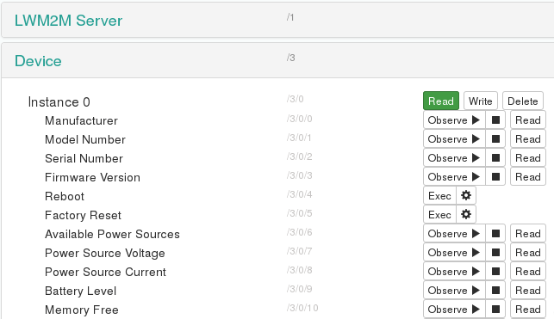
主要内容
4 网络平台软硬件设计与实现 - 4.1 网络平台总体概述与设计 - 4.2 网络平台关键组件介绍与分析 - 4.3 平台硬件设计 - 4.4 系统设备管理系统设计 - 4.5 固件升级系统设计 - 4.6 本章小结
Notes:
设备管理系统的设计关键实现部分，包括server端和client端的主要实现内容。Server端主要实现LwM2M操作方法的一些handle以及开发符合自身灵活需求的一些操作，client端主要实现对来自server端操作的响应与执行等的一些handle。
这部分的主要工作是利用LwM2M Server来对设备进行信息管理，设备管理的服务通常包括配置客户端，跟踪设备功能，位置，设备标识和状态，上报异常情况，远程执行维护操作，如固件升级等而无需手动干预。

Slide 7
主要内容
URI Resolution Failed
4 网络平台软硬件设计与实现 - 4.1 网络平台总体概述与设计 - 4.2 网络平台关键组件介绍与分析 - 4.3 平台硬件设计 - 4.4 系统设备管理系统设计 - 4.5 固件升级系统设计 - 4.6 本章小结
Start
Write to Package
IDLE
Write to Package URI
State = 0
Download Failed
DOWNLOADING
Firmware Update Failed
Update Success
Check Failed
Check Failed
State = 1
Package URI is empty or Package URI is NULL
Download Finished
UPDATING
Execute Update triggered
DOWNLOAED
State = 3
Firmware Update Failed
State = 2
Notes:
固件升级系统的设计关键部分，这个是固件升级的一个状态图,开始时处于无状态或空闲状态，当server端开始执行固件升级操作时，server端会把固件包的URI写入client端，然后client根据uri进行固件包的下载，下载完成之后，经过校验无误之后，开始执行固件的替换，这里涉及到固件的拷贝和替换BootLoader等一些操作。

Slide 8
主要内容
LwM2M
Client
LwM2M
Server
Firmware
Server
4 网络平台软硬件设计与实现 - 4.1 网络平台总体概述与设计 - 4.2 网络平台关键组件介绍与分析 - 4.3 平台硬件设计 - 4.4 系统设备管理系统设计 - 4.5 固件升级系统设计 - 4.6 本章小结
PUT URI
ACK
CoAP
block-wise
transfer
GET Firmware by URI
Carrying Firmware block
Notify download success
ACK
Execute Update
Updating
Update success
Notes:
固件升级流程图，
这部分内容和基本已完成，包括client和server端的交互，固件包的拷贝，固件包的替换以及固件的安装等，现在固件传输这一部分还存在一些问题，因为设想是第一个节点的firmware server是在本地局域网，而剩余的节点的固件来源可以是本地，也可以是局域网网内其它节点，这两中的协同工作还存在些问题，现在的主要工作也是在解决这个问题，这部分做完了，固件升级系统这部分就可以初步使用，然后就是进行一些优化的工作。

Slide 9
论文提纲
3 LwM2M协议分析与改进 - 3.1 LwM2M协议简介 - 3.2 LwM2M架构与接口分析 - 3.3 LwM2M的资源模型分析 - 3.4 LwM2M设备管理功能分析 - 3.5 LwM2M移植与改进 - 3.6 本章小结 4 网络平台软硬件设计与实现 - 4.1 网络平台总体概述与设计 - 4.2 网络平台关键组件介绍与分析 - 4.3 平台硬件设计 - 4.4 系统设备管理系统设计 - 4.5 固件升级系统设计 - 4.6 本章小结
摘要 1 绪论 - 1.1 研究背景及意义 - 1.2 国内外研究现状 - 1.3 本文主要工作 - 1.4 本文组织结构
2 IPv6与LwIP原理分析 - 2.1 IPv6主要特征及网络概述 - 2.2 IPv6编址体系与分组格式 - 2.3 IPv6邻居发现协议 - 2.4 LwIP简介 - 2.5 LwIP分析与IPv6实现 - 2.6 本章小结
5 系统测试与分析 - 5.1 测试环境介绍 - 5.2 IPv6组网测试 - 5.3 设备管理系统测试 - 5.4 固件升级系统测试 - 5.5 本章小结 6 总结与展望 - 6.1 总结 - 6.2 展望
致谢
参考文献
Notes:
展望：DTLS+和差分升级等内容，固件的p2p传输等。

Slide 10
时间安排
初步完成所有的设计与代码实现
完成系统的联调及发现问题并改进、
论文摘要部分撰写
完成所有论文所需要的实验部分、
论文部分章节的撰写
完成论文剩余部分
并修改
1月中旬
1月底
3月份前
3月份始

Slide 11
PPT模板下载：www.1ppt.com/moban/ 行业PPT模板：www.1ppt.com/hangye/
节日PPT模板：www.1ppt.com/jieri/ PPT素材下载：www.1ppt.com/sucai/
PPT背景图片：www.1ppt.com/beijing/ PPT图表下载：www.1ppt.com/tubiao/
优秀PPT下载：www.1ppt.com/xiazai/ PPT教程： www.1ppt.com/powerpoint/
Word教程： www.1ppt.com/word/ Excel教程：www.1ppt.com/excel/
资料下载：www.1ppt.com/ziliao/ PPT课件下载：www.1ppt.com/kejian/
范文下载：www.1ppt.com/fanwen/ 试卷下载：www.1ppt.com/shiti/
教案下载：www.1ppt.com/jiaoan/ PPT论坛：www.1ppt.cn
THANK YOU
谢谢观看

Slide 12
Command & Control
Core Data
Meta Data
Mongo
Mongo
命令响应
命令请求
设备数据或事件
注册设备
回调
Command & Control
客户端
Core Data客户端
Meta Data客户端
L
设备驱动
YAML
L
YAML
设备配置文件
设备驱动配置文件
设备服务

Slide 13
向设备发送请求
[REST GET/PUT]
Command & Control
客户端
转换成CoAP命令
CoAP服务器端
CoAP 客户端
Core Data客户端
CoAP
响应
CoAP
GET/PUT
设备发送数据

Slide 14
配置和注册服务
Key/Vaule
存储
健康检测
健康检测
注册 / 加载配置
注册 / 加载配置
请求检索命令服务
发送请求
核心数据服务
命令服务

Slide 15
可穿戴节点
体温传感器
主控
FRDM-K64
电源模块
运动传感器
台灯
心率传感器

Slide 16
网关
数据
1
1
属于
属于
n
n
节点
1
属于
n
资源
可穿戴节点
体温传感器
主控
FRDM-K64
电源模块
运动传感器
台灯
心率传感器

Slide 17
可穿戴节点
台灯节点
体温传感器
主控
FRDM-K64
运动传感器
心率传感器
电源

Slide 18
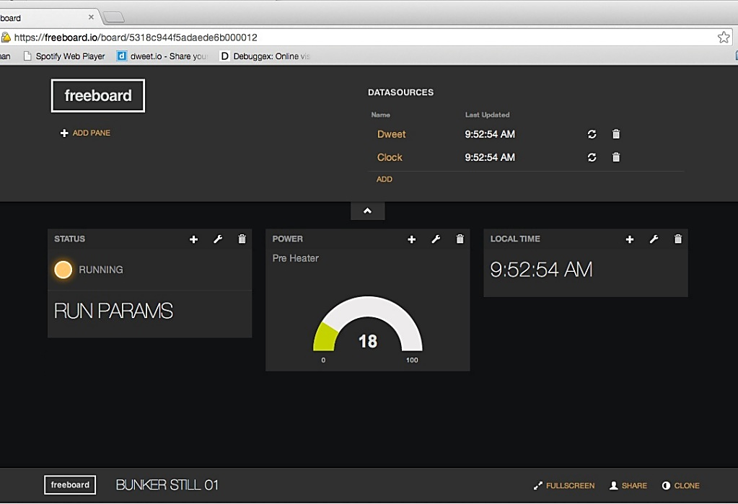
A
B
C

Slide 19
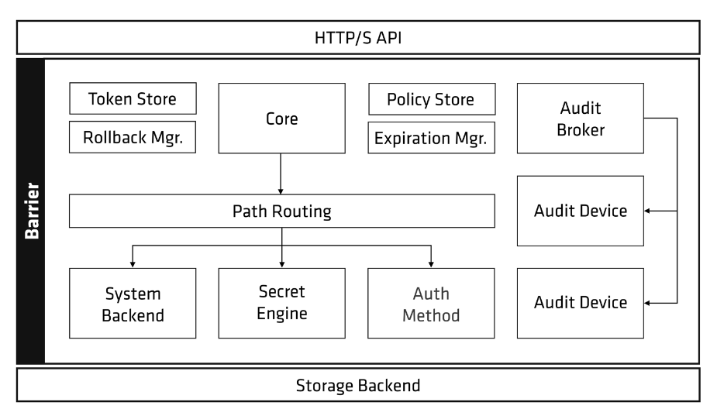
HTTP/S API
令牌存储
策略存储
核心模块
审计代理
回滚管理器
租期管理器
屏
障
路由管理
审计设备
系统后端
加密引擎
权限管理
审计设备
存储后端

Slide 20
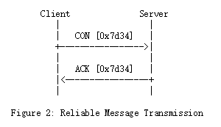
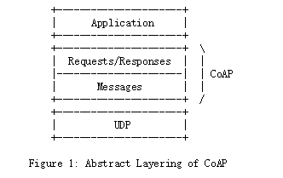
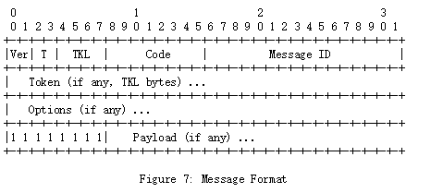
Application
Requests/Responses
CoAP
Message
UDP

Slide 21
客户端
服务器
CON [0x7d35]
ACK [0x7d35]

Slide 22
Ver T
0 1 2 3 4 5 6 7 8 9 0 1 2 3 4 5 6 7 8 9 0 1 2 3 4 5 6 7 8 9 0 1
Ver T TKL Code Message ID
Token (if any, TKL bytes) …
Options (if any) …
1 1 1 1 1 1 1 1 Payload (if any) …

Slide 23
应用服务层
客户端注册服务
客户端分发服务
其他服务
系统安全服务
支持服务层
系统管理服务
规则引擎
定时调度服务
提醒/警报服务
日志服务
其他服务
核心服务层
核心数据服务
命令控制服务
元数据服务
注册和控制数据服务
加密存储
设备服务层
MGMT
服务代理
反向代理
MQTT
CoAP
LwM2M
BLE
REST
MODBUS
虚拟设备
核心数据服务

Slide 24
Application
Objects
LwM2M
CoAP
OSCOER
DTLS
SMS
On-Device
(no Sec)
SMS
On-
Smartcard
TLS
UDP
TCP
LoRa
WAN
CIoT
UDP
SMS
On-DEVICE
CIoT
TCP

